Slide 1
Merawat Pemilih Muda 2014 : Dari Tatacara Pemilu sampai Antisipasi Money Politics [Farid B. Siswantoro, KPU DIY]

Slide 2
Pendidikan politik yang seharusnya
Dimulai dari usia dini
Berkelanjutan
Dilakukan oleh lembaga keluarga, lembaga sekolah, agama dan masyarakat

Slide 3
Pendidikan politik — melakukan apa?
Internalisasi nilai kebersamaan [bahwa kita hidup bersama dengan orang lain] ➔ pendidikan budi pekerti
Internalisasi nilai-nilai kemasyarakatan [tolong-menolong, keadilan, tanggungjawab]
Pengenalan & penghormatan kelembagaan otoritatif [norma, hukum, kepemimpinan]

Slide 4
Jadwal kegiatan pemilu 2014
1 | Kampanye | 11 Jan 2013 s/d 5 April 2014
2 | Kampanye terbuka & lewat media elektronik/cetak | 16 Mar s/d 5 April 2014
3 | Masa tenang | 6 s/d 8 April 2014
4 | Pemungutan suara | 9 April 2014
5 | Pelaksanaan penghitungan suara | 9 April 2014
6 | Rekap hasil penghitungan suara | 9 April 2014
7 | Penetapan hasil pemilu scr nasional | 7 s/d 9 Mei 2014
8 | Penetapan partai yang memenuhi ambang batas | 7 s/d 9 Mei 2014
9 | Penetapan perolehan kursi dan calon terpilih | 11 s/d 18 Mei 2014
10 | Pengucapan sumpah & janji | Juli-Okt 2014

Slide 5
Bukan sekadar pengenalan Partai Peserta Pemilu 2014

Slide 6
Mengapa pemilih muda penting
Jumlahnya signifikan
Posisinya dalam sejarah masa depan
Penghormatan hak

Slide 7
Jumlah pemilih muda — perkiraan 2014
25-37 juta
pemilih pemula
Rentang umur:
15
16
17
18
19
20
21
22
23
24
pemilih muda
perkiraan 40 juta jiwa

Slide 8
Demokrasi adalah
Pemerintahan dari rakyat, oleh rakyat, untuk rakyat.
Merupakan hasil perkembangan zaman & akal budi manusia.
Cara yang terbukti efektif untuk meredam pertentangan dan konflik politik
Semua negara mengaku demokratis; meski pemilunya mungkin berbeda cara & pelaksanaannya.

Slide 9
Pemilu
Cara rakyat memilih wakil-wakilnya yang duduk di lembaga pemerintahan; juga untuk tidak memilih mereka yang periode lalu ternyata mengecewakan
Proses merubah suara rakyat menjadi kursi yang diduduki calon-calon terpilih
Mekanisme pendelegasian kedaulatan rakyat kepada mereka yang dipercaya
➔ pemindahan pelbagai perbedaan & kepentingan di masyarakat ke dalam lembaga legislatif dan eksekutif untuk diputuskan secara lebih beradab

Slide 10
Tujuan & manfaat Pemilu
Diperolehnya keterwakilan politik: Pemilu merupakan sarana untuk memilih wakil-wakil dari kelompok masyarakat yang berbeda-beda, sehingga lembaga perwakilan rakyat akan benra-benr merupakan cerminan proporsional kondisi masyarakatnya;
Upaya integrasi nasional: Pemilu merupakan sarana untuk menyalurkan perbedaan kepentingan yang ada di masyarakat ke dalam muara yang terbatas; sehingga potensi konflik dapat diredam & dibatasi lewat kerja-kerja lembaga perwakilan;
Pemerintahan yang efektif: Pemilu merupakan sarana menemukan orang-orang yang akan menduduki posisi-posisi kunci secara legitimate;

Slide 11
Makna partisipasi dalam Pemilu
Manifestasi hak-hak politik rakyat dalam pembentukan pemerintahan ➔ kesuksesan pemilu dilihat juga dari tingkat partisipasi masyarakat
Tingkat partisipasi dalam pemilu menunjukkan legitimasi hasil pemilu

Slide 12
Partisipasi masyarakat dalam Pemilu
Keberhasilan pemilu sangat membutuhkan partisipasi masyarakat
Partisipasi masyarakat yang minimal adalah memberikan suaranya di bilik suara
Partisipasi warga masyarakat dapat dilakukan dalam bentuk:
Sosialisasi pemilu
Pendidikan politik bagi pemilih
Survei & jajak pendapat tentang pemilu
Penghitungan cepat hasil pemilu
Pemantauan pemilu
Citizen jurnalism {jurnalistik warga)

Slide 13
Partisipasi

Slide 14
Piramida kualitas partisipasi
1. Fungsionaris partai, pejabat publik, pemimpin ormas
1. Aktivis
4. Apolitik
2. Partisipan
3. Penonton
2. Anggota aktif parpol, pelaku aktif kelompok kepentingan
3. Pengunjung reli-reli politik, pelobby, peserta diskusi, penanggap siaran interaktif, pemerhati
4. Warga awam, yang meletakkan politik sebagai ingar-bingar yang jauh

Slide 15
Trend turunnya partisipasi

Slide 16
Partisipasi semu pemilih
Masa bodoh, cuek, EGP
Politik itu kotor
Modus “Wani pira”
Mitis, kultus, ideologis
Apatis
Sinis
Pragmatis
Fanatis

Slide 17
Menggeser partisipasi semu
Apatis
Sinis
Pragmatis
Fanatis
Masa bodoh, cuek, EGP
Politik itu kotor
Modus “Wani pira”
Pertimbangan mitis/ideologis
Kritis
Rasional

Slide 18
Menggeser partisipasi semu
Tradisional
Rasional
Notes:
Menggeser dari yang tradisional menjadi rasional ini merupakan pemahaman dengan pendekatan decision making process [lihat Firmanzah 2008:222]. Pendekatan inilah yang dipilih dalam pembahasan ini. Pendekatan yang lain dapat dengan menilik metodenya atau kontennya.

Slide 19
Fenomena perilaku kandidat
Money politics ➔ korupsi pemilu
Narsis
Populis instan
Kanibalisasi teman sejawat

Slide 20
Money politics

Slide 21
Segitiga korupsi
parpol/ kandidat
+penyum-bang
+pemilih
+penye-lenggara

Slide 22
Modus
transaksional

Slide 23
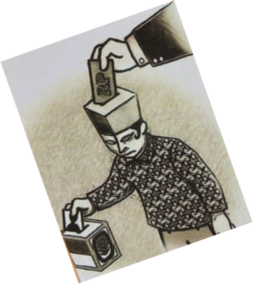
2 pihak terlibat

Slide 24
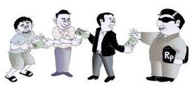
Makelar politik
terus menggoda
Orang kecil menerima paling sedikit
B
A

Slide 25
Money politics dalam UU 8/2012

Slide 26
UU No. 8/2012 tentang Pemilu Anggota DPR, DPD dan DPRD
Pasal 86
(1) Pelaksana, peserta, dan petugas Kampanye Pemilu dilarang:
a. mempersoalkan dasar negara Pancasila, Pembukaan Undang-Undang Dasar Negara Republik Indonesia Tahun 1945, dan bentuk Negara Kesatuan Republik Indonesia;
b. melakukan kegiatan yang membahayakan keutuhan Negara Kesatuan Republik Indonesia;
c. menghina seseorang, agama, suku, ras, golongan, calon, dan/atau Peserta Pemilu yang lain;
d. menghasut dan mengadu domba perseorangan ataupun masyarakat;
e. mengganggu ketertiban umum;
f. mengancam untuk melakukan kekerasan atau menganjurkan penggunaan kekerasan kepada seseorang, sekelompok anggota masyarakat, dan/atau Peserta Pemilu yang lain;
g. merusak dan/atau menghilangkan alat peraga kampanye Peserta Pemilu;
h. menggunakan fasilitas pemerintah, tempat ibadah, dan tempat pendidikan;
i. membawa atau menggunakan tanda gambar dan/atau atribut selain dari tanda gambar dan/atau atribut Peserta Pemilu yang bersangkutan; dan
j. menjanjikan atau memberikan uang atau materi lainnya kepada peserta Kampanye Pemilu.

Slide 27
Narsis

Slide 28
Justice Warrior
The Power of Creativity

Slide 29
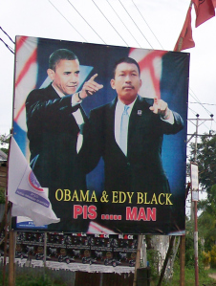
Obama
Obama Lagi

Slide 30
Populis instan

Slide 31
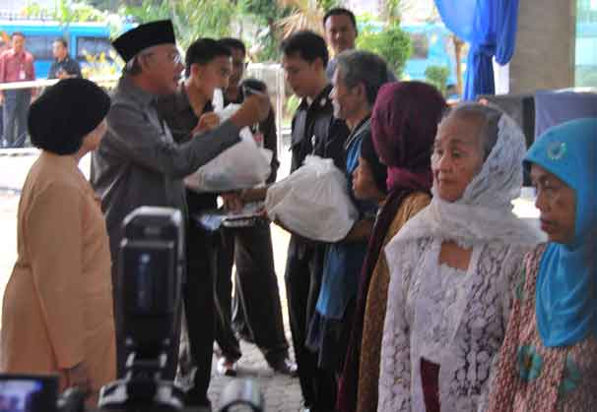
Di Kediri
Di Solo

Slide 32
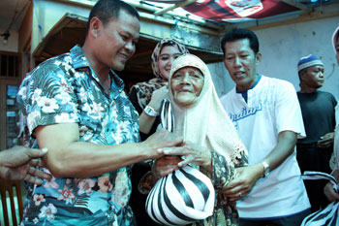
Di Tangerang
Di Sukabumi

Slide 33
Memangsa kandidat lain

Slide 34
Profil pemangsa & kurban
Yang kuat
Yang lemah
Senior
Yunior
Incumbent
New comer
Pragmatis
Idealis

Slide 35
Profil kurban?
Perempuan rentan untuk “dimangsa” secara politik

Slide 36
Bagaimana itu diatasi?

Slide 37
Solusi 1
Pendidikan untuk pencerahan pemilih
Pendekatannya: sosialisasi kritis
Penerjunan Relawan Demokrasi
Jangka panjang: pendidikan politik

Slide 38
Solusi 2
Pengembangan jaringan independen
Pers ➔ jurnalistik warga
PT, sekolah
Ormas
Lembaga keagamaan

Slide 39
Solusi 3
Peningkatan martabat pemilih
Kontrak politik (pemilih) dengan kandidat
Pengkondisian (atau tindak lanjut) pakta integritas partai

Slide 40
TENTANG SUARA SAH

Slide 41
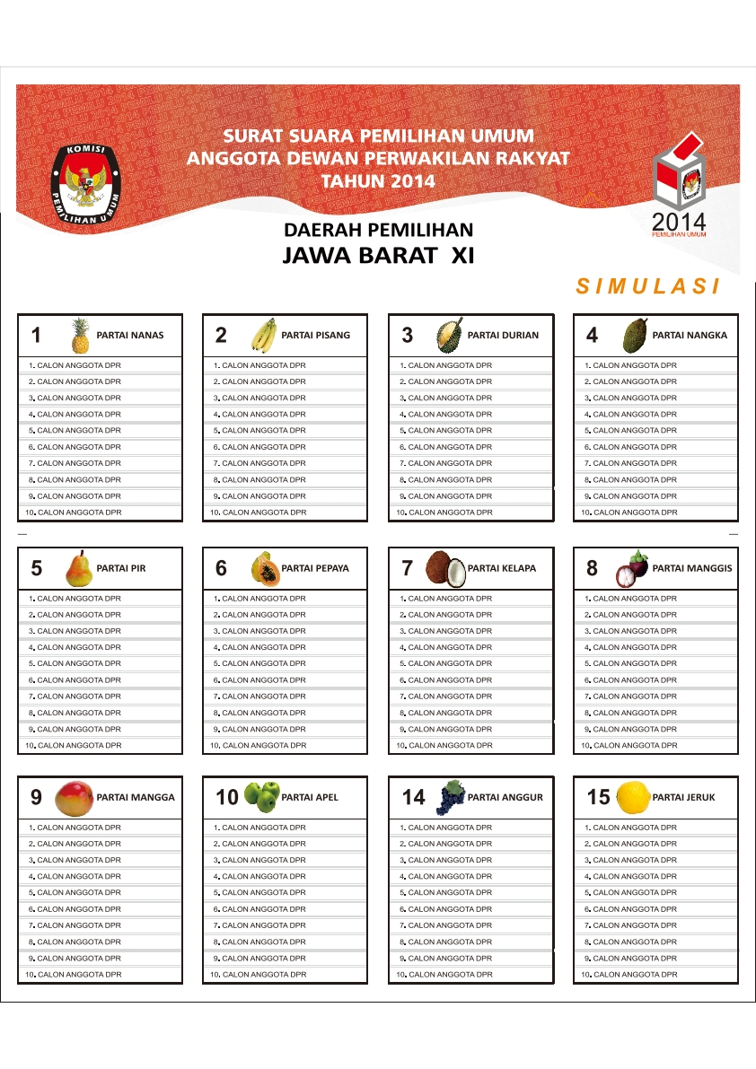
PENANDAAN SUARA SAH :
tanda coblos pada kolom yang memuat nomor urut,
tanda gambar, dan nama Partai Politik, suaranya
dinyatakan sah untuk Partai Politik

Slide 42
PENANDAAN SUARA SAH :
tanda coblos pada kolom yang memuat nomor urut
dan nama calon anggota, suaranya dinyatakan sah
untuk nama calon yang bersangkutan dari Partai
Politik yang mencalonkan

Slide 43
PENANDAAN SUARA SAH:
tanda coblos pada kolom yang memuat nomor urut,
tanda gambar dan nama Partai Politik, serta tanda
coblos pada kolom yang memuat nomor urut dan
nama calon dari Partai Politik yang bersangkutan,
suaranya dinyatakan sah untuk nama calon yang
bersangkutan dari Partai Politik yang mencalonkan

Slide 44
PENANDAAN SUARA SAH:
tanda coblos pada kolom yang memuat nomor urut,
tanda gambar, dan nama Partai Politik, serta tanda
coblos lebih dari 1 (satu) calon pada kolom yang
memuat nomor urut dan nama calon dari Partai
Politik yang sama, suaranya dinyatakan sah 1 (satu)
suara untuk Partai Politik

Slide 45
PENANDAAN SUARA SAH:
tanda coblos terletak diantara 2 calon pada kolom yang memuat nomor urut dan nama calon dari Partai
Politik yang sama, suara sah untuk parpol

Slide 46
PENANDAAN SUARA TAK SAH:
tanda coblos terletak hampir mengenai garis pada kolom yang memuat nomor urut,
tanda gambar, dan nama Partai Politik, apakah suara sah untuk parpol ?

Slide 47
PENANDAAN SUARA TAK SAH:
tanda coblos terletak diantara kolom Partai Politik, apakah suara sah untuk parpol yang mana ?

Slide 48
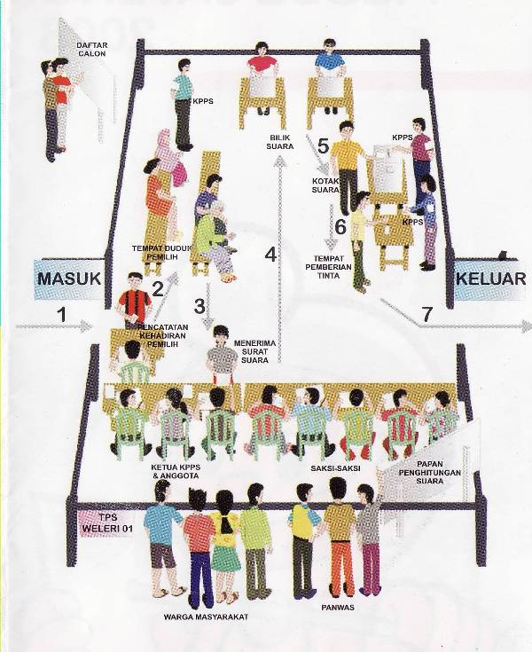
Denah TPS
PPL

Slide 49
Sekian &
Terimakasih
Farid B. Siswantoro, KPU-DIY

